Slide 1
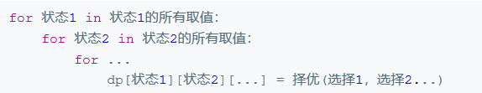
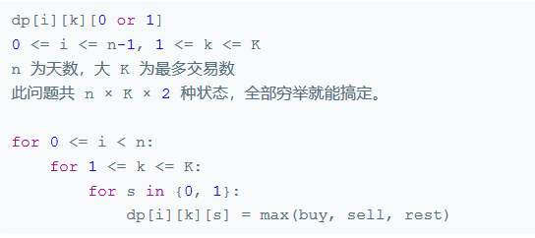
一、穷举框架
1，天数n
2，还可以购买的次数k
3，当前的持有状态0或1

Slide 2
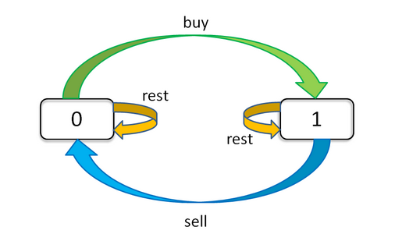
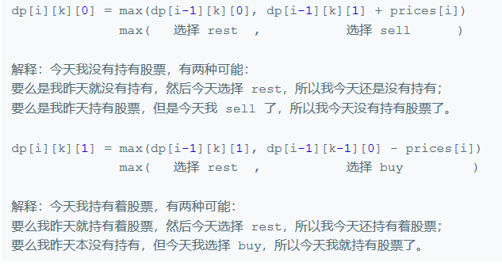
二、状态转移框架

Slide 3
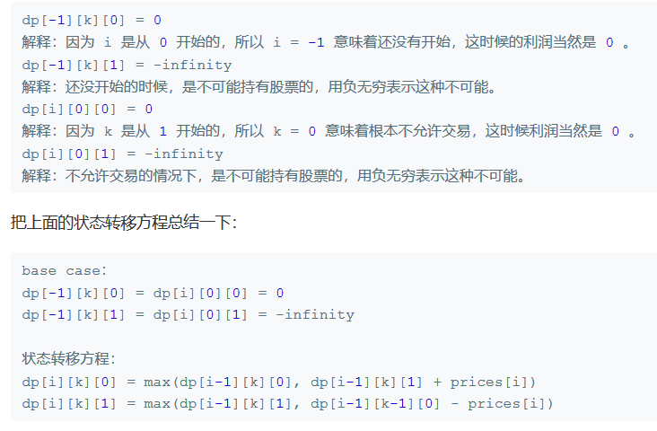
三、定义 base case

Slide 4
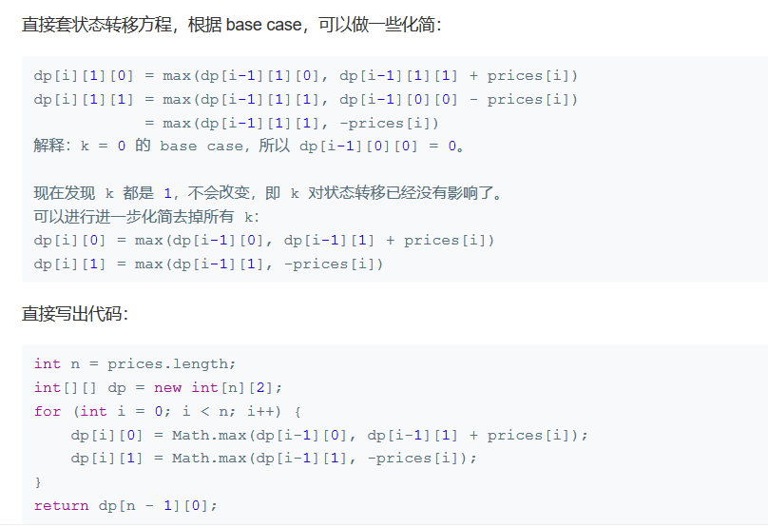
1.如果你最多只允许完成一笔交易（即买入和卖出一支股票） k=1

Slide 5
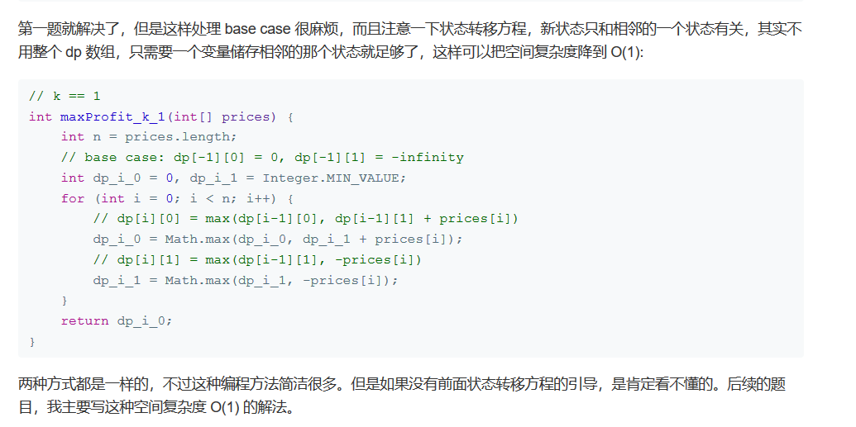
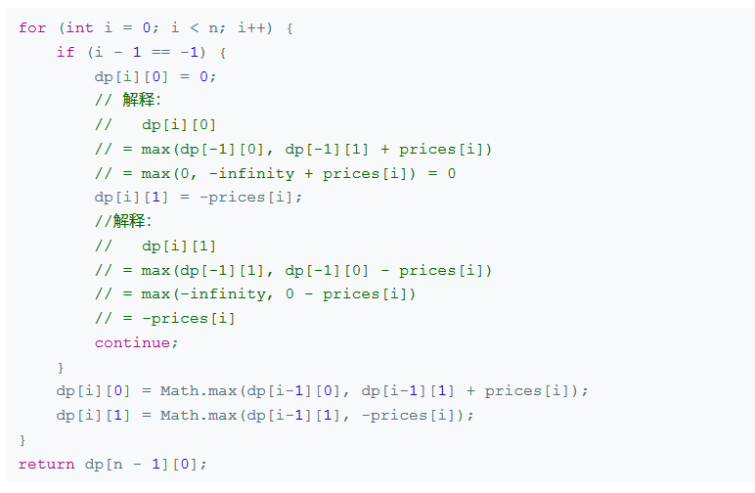
1.如果你最多只允许完成一笔交易（即买入和卖出一支股票） k=

Slide 6
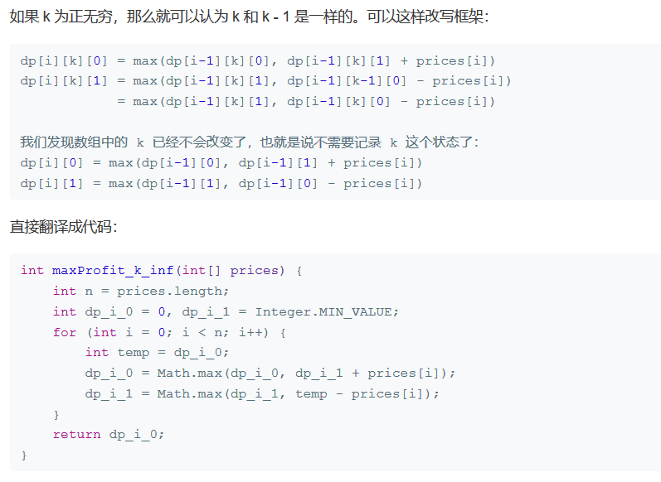
2.k=无穷大

Slide 7
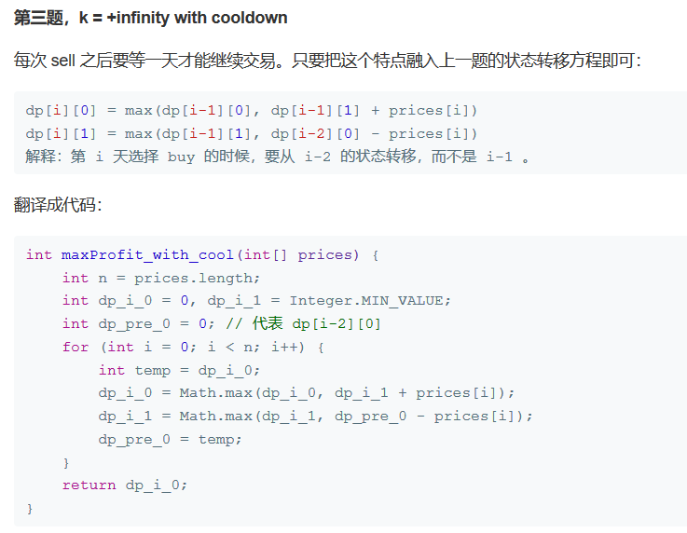
3.K无穷大，有冷冻期

Slide 8
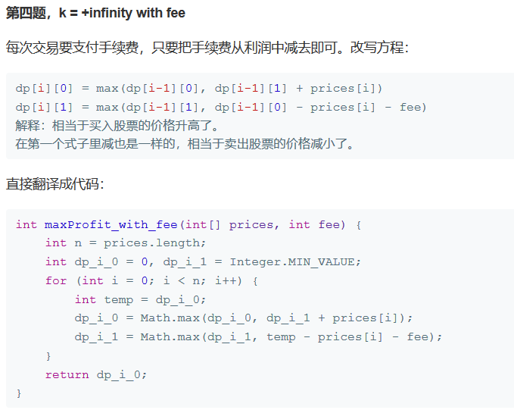
4.K无穷大，有手续费

Slide 9
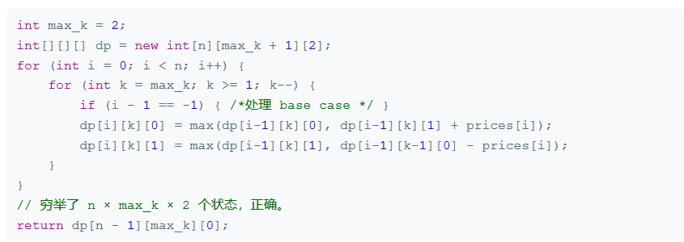
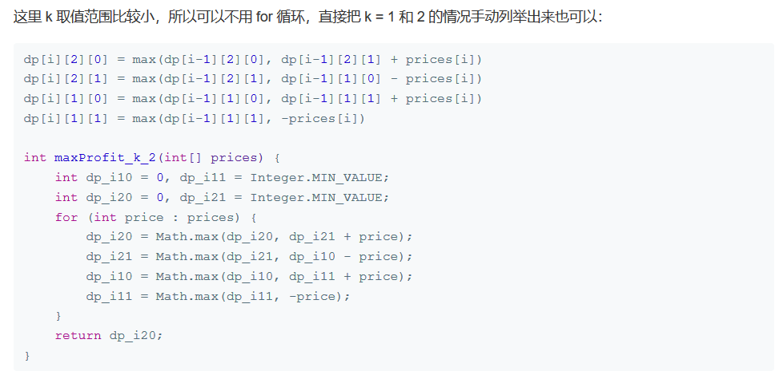
5，k=2

Slide 10
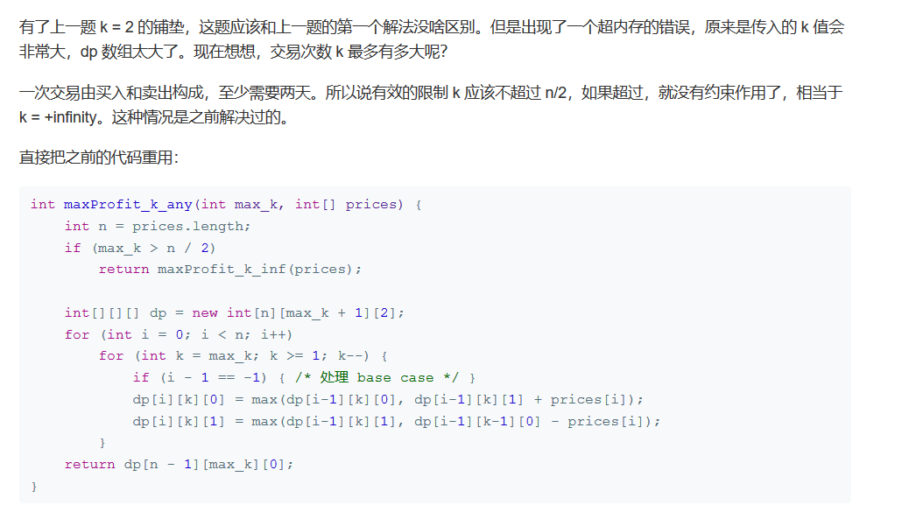
6，k为不确定值

